Slide 1
浅谈分治算法在大规模离线算法中的应用
潘成

Slide 2
问题引入
序列第K小数
经典问题
求整个N个数序列的第K小数(N<100,0000)
→先sort，在输出data[K] ？
→直接根据快排思想，若(l, mid)的个数小于K，就在右区间分治查找，否则在左区间查找。

Slide 3
问题加深
将整段序列的询问变成区间查询
序列长度为N，一共有Q个询问
（L,R,K）表示询问区间(L, R)中第K小是多少？
N < 10,0000 Q<10,0000
仿照前一问的做法，每一个询问暴力询问，复杂度O(QN)
但是这个问题的Q的范围很大，我们必须要降低每一个询问的复杂度。
这里就要用到分治的算法了。

Slide 4
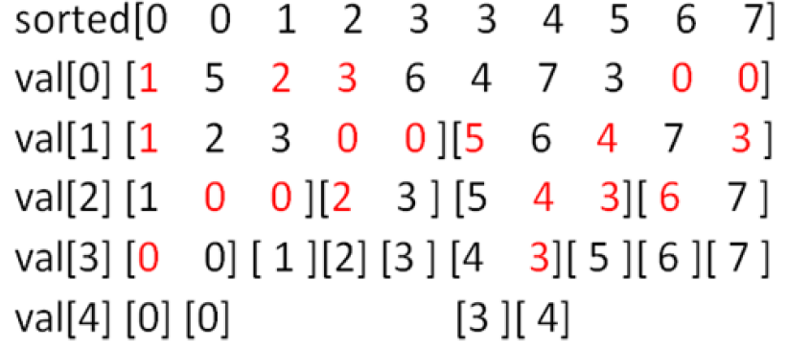
Cont’d
这个问题用到的是划分树。
一个构建好的划分树如下图所示：

Slide 5
Cont’d
红色的数表示来自左边，黑色的数表示来自右边
每次询问从最上面的区间开始，每次可以知道这个区间里面有多少个数是来自左边子树的，如果左边子树中的数的个数小于K，那么我们就到右边子树中去查询第K-sum小的数。(sum是这个区间中红色数字的个数)
由于划分树的层数是logN层，所以最终的复杂度是O(QlogN)

Slide 6
只是这样吗？
刚刚看到的只是一个一维的区间第K小数
我们把问题再复杂一点
D维区间第K小数查询
给定D,N,Q。以下给入N^D个数表示。(x,y,z„)格子里的权值（x,y,z„ <=N）描述一个D维的方体。给定Q个询问每行2D+1个数描述2个坐标(x1,y1,z1…), (x2,y2,z2…) 和一个K。表示询问坐标(x,y,z…) x1<=x<=x2 , y1<=y<=y2, z1<=z<= z2… 里面的数的第K小值是什么。
数据规定：D*N^D<=200000,Q*D^2<=100000，D<=3。

Slide 7
问题分析
首先依旧可以暴力。每次枚举出所有的符合坐标的点。然后做一维的区间K大数查询。复杂度O(N^DQ)。
怎么快速做呢？
上题我们采用了划分树来解决的大数据问题。我们是可以划分完整段区间，把小的数,划到右子树。大的数划到左子树。关键我们如何维护一段有多少个在左子树，多少个右子树。或许你会说这个也很好维护，通过一堆预处理和空间。就能够维护出来。。但是考虑到常数和编程复杂度以及空间限制。我们还是有更好的算法的。

Slide 8
问题分析
首先，本题允许离线做法。没有强求在线，这启示着我们这里有突破口。
沿袭上述的做法。我们总是判断出一个询问的范围化成近乎等大的两部分。然后确定在哪部分接着递归下去。由于划分最多logN层。因此可以快速的解决询问。我们能否快速离线的对于所有询问处理这个东西呢？
答案是可以！

Slide 9
问题分析
我们定义过程SOLVE(L,R)。处理一堆这样的询问，保证其答案在[L,R]里面。我们的目标是SOLVE(1,N^D)。我们如何快速的进行划分呢而解决问题呢？其实这个很简单。
取mid=(l + r)/2，我们暴力的将小于等于mid的点塞入树状数组中对应位置标记为1。然后对于每个询问查询，查询所在范围内的1的个数是否达到对应的要求K。达到对应Solve(l, mid),达不到的询问则化为Solve(mid+1，r)将询问分类后继续递归。递归到l==r为止。

Slide 10
复杂度分析
我们把插点和询问的复杂度分开算。
插点复杂度T(N^D)=2*T(N^D/2)+f(N^D)。f(N)=N log^D N。复杂度为(DN^Dlog^(D+1) N).
询问呢？考虑到均摊分析DlogN层，每层每个询问查询一次。每次做询问我们需要通过容斥得到区间和O(2^D*（logN)^D)（note:或许你会说可以用线段树支持区间和就(logN）^D了但是不要忘了其实线段树在操作的时候其实最多能有2logN条线段的。差不多也是(2logN)^D还有以及常数。）因此复杂度为O(DQ(logN)^（D+1)*2^D)。
因此总复杂度为O((DQ2^D+DN)（logN) ^(D+1))。

Slide 11
小结
我们发现通过这种不断划分的离线做法将Solve(l,r)不断变成一个更小的区间从而算出Solve( 1 , n )可以快速且方便的解决K小数问题。
我们得到启发：我们可以将一些的离线问题通过形如Solve(1,n)的形式。不断划分成子问题。通过分治完其子问题从而解决原问题。

Slide 12
一个更一般的问题
我们将一些近乎在线的问题离线化。
看一个例题：
给定N要求支持N个操作。
ADD:添加一个点(X,Y)权值为S。
Query：查询左上(x1,y1)，右下（x2,y2）区间内的权值和。
70% N<=100000. Memory：128MB
100%N<=200000 Memory：20MB
100% X,Y<=500000；
//问题来源：bzoj2643

Slide 13
问题分析
这个题其实在某年某省选考过静态版本。
就是点一开始加入然后全是查询的问题。我们不妨考虑下这个简化版的做法。
考虑到区间询问和询问。我们可以通过容斥把询问变成4个区间（0，0）-（x1,y1）的和查询问题。这个转化有什么好处呢？所有区间共起点(0,0)。我们考虑的是很多这样的询问。求X<=XI,Y<=YI的区间和。
二维的限制？能否转化为一维的限制？

Slide 14
问题分析
我们离线操作。把所有的询问和点按照X排序。然后我们可以按照X扫描遇点则插入。遇到询问就查询。那么我们就可以保证了X的限制。换句话说我们只要考虑询问是这样的。
对于插入的点，考虑Y<=YI的权值和。
这个东西树状数组维护之即可。现在问题动态了怎么办？貌似我们不能一开始处理出所有的点然后排序做了。因为现在的点X小于XI但是不一定已经被插入。
树套树是个解决的办法。以X建立线段树。然后Y建立平衡树。通过第二维的平衡树我们可以轻易的支持即时插入点操作和求和操作复杂度是O(Nlog^2N)

Slide 15
问题分析
可是考虑其常数和编程复杂度自然不是很多人的首选算法，
首先本题的N达到了200000。其次空间限制很死“100%N<=200000 Memory：20MB”。
树套树的空间是完全不够的。
这都告诉我们这题不用树套树来做(*^_^*)

Slide 16
问题分析
依旧采用分治。
考虑到本题求和。和？分段求和不会影响其结果
→很好的性质!!
定义solve(l,r)为处理完(l，r)的操作(包括插入和询问)。
我们的目标是Solve(1,N)
取mid=(l+r)/2。
发现Solve(l,mid)处理可以直接进行。但是solve(mid+1,r)就不能进行了。

Slide 17
问题分析
为什么呢？
对于插入点是完全没有影响的。但是考虑到(mid+1，r)的询问操作是需要(l,mid)的插入操作的。
对于这个的处理我们考虑上面所说。由于求和，那么分段求和是不影响最后的结果的。所以我们对于(l,mid)的插入操作对于(mid+1,r)的询问操作的和先全部算出来加进去就行了。
我们发现了一个问题(l,mid)的插入操作相对于所有的（mid+1，r）都是之前就已经插入了。那么问题就转化为了这样一个问题：
对于事先插入一些点，然后再支持一些询问，求区间和。

Slide 18
问题分析
这个不就是上面的那题省选题吗。
O(NlogN)解决。加之分治的复杂度。算法复杂度O(Nlog^2N)。
相对与树套树的时间复杂度也是O(Nlog^2N)。但是其较小的常数和编程复杂度和很小的空间开销占足了优势。

Slide 19
再看一个题目
斜率最大化问题
动态的给你N个操作：
ADD X Y 插入点坐标X,Y
Ask K 询问每个点做斜率为K的直线与Y轴截距的最小值。(即y=kx+z，求z的最小值)。
数据约定 N<=200000

Slide 20
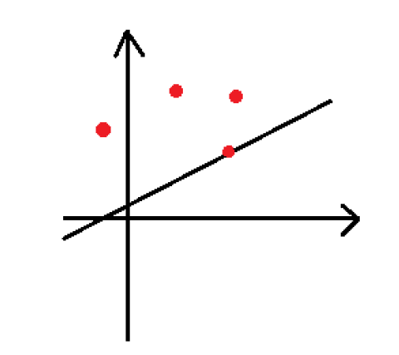
问题分析
本题其实很经典。暴力很容易做这个，每次扫描复杂度为O(N^2)。其实很容易想想出来对于每个斜率K我们从负无穷向上延伸直线，第一个碰到的直线一定是最优解。如下图。

Slide 21
问题分析
那么我们维护一个下凸包就行了。
暴力的复杂度降为O(ND)。
D为凸包上的点数随机数据D一般很小，但这个不是我们研究的重点，我们希望得到的算法。我们希望得到复杂度普遍更低的算法。

Slide 22
问题分析
我们需要动态维护的是一个凸包，支持随时插点操作，以及询问操作。
以前对于这样的题目一般是采用的平衡树来维护。由于我们只需要维护一个下凸包。那么所有的点的X坐标是单调的。我们以X坐标为关键字来建立平衡树。通过查询相邻2点与自己的叉积来判断删点。
但是，但是。。。是不是太麻烦了？
Debug跪了怎么办？

Slide 23
问题分析
考虑到这题是求的最大值，而且仅仅只有最大值并且没有删除操作。因分段求最大并不影响我们的结果。
所以----分治又来了~
依旧定义Solve(l,r)为处理l,r范围内的操作。我们的目标是Solve(1,n)。

Slide 24
问题分析
取mid=(l+r)/2。将(l,r)分为两个区间(l,mid),(mid+1,r) Solve（l,mid）可以直接进行。
然而递归于(mid+1,r)有点问题。(mid+1,r)的询问操作来讲缺少了(l,mid)的点来选择。
这个问题的解决方法由于分段取最大并不影响最后的结果。由于(l,mid)的插点操作相对于(mid+1,r)的询问操作为静态操作。因此将(l,mid)中的插点操作的点取出来，做成一个下凸包。将(mid+1,r)的询问取出按照斜率排序。然后单调扫描就行了。除去排序的复杂度。维护凸包和单调扫描都是O(N)的。

Slide 25
复杂度分析
因此总体的复杂度为O(Nlog^2N)，我们不用平衡树这种数据结构一样做出了此题。
//采用归并排序可以使得复杂度降为O(NlogN),
//但是stl的sort的效率已经可以了，没必要刻意追求理论复杂度放弃代码简洁性和可调试性
这个具体有什么用？其实读者一定发现这个东西在做一类斜率优化的动态规划上看到过。对比于平衡树的代码和调试的代价，我相信读者一定会采用这个比较简单易写的分治做法。
//经典例题有NOI07《cash》 和sdoi2012《arrange》

Slide 26
最后一题
长度为N的一个环。告诉你每个点被哪个公司给占领。有M场流星雨。定义为（L,R,K）表示[L,R]每个点收到K的降雨。下面给出每个公司的需求水量。告诉我每个公司最早在何时收到需要的水量。
规定N,M<=100000
//题目来源：POI2011

Slide 27
问题分析
除了分治的做法，暂时没有想到其他有什么做法。
直接给出算法：
又是一道求和的题目。只是本题求的是和达到一定要求的最早时间而且满足状态关于时间是单调的，就是说一但收集成功那么一直处于成功状态。
我们对于答案分治。依旧定义Solve(l,r)处理的是一类这样的公司。他们需要在(L,R)的降雨范围内才能够收集到需要的雨量。求出他们的时间。我们的目标是solve(1,m)。

Slide 28
问题分析
取mid=（l+r）/2。我们需要求的是现在的公司时间mid的左边还是mid的右边。其实我们只要知道公司在mid时刻是否满足就能够确定其在时间的左边还是在时间的右边。我们可以使得前Mid场雨都下完。然后统计每个公司目前收集到的雨量。看是否满足便可以了。
采用树状数组和线段树都是可以快速的维护的。这里就不在赘述了。
根据均摊分析不难发现复杂度为O((M+N)logMlogN);

Slide 29
此类题型小结
参考上述几道题我们不难发现我们都是通过定义过程Solve(l,r)来进行快速划分从而得到了快速而又简洁的分治算法。而上面题中的分段性质和单调性质也成为了解决这些题目的关键。
可见分治算法在离线解决一些问题的时候有其独特的作用。

Slide 30
总结
本文浅谈了笔者最近关于分治算法的一些发现和应用。原来分治算法在解决一类询问的问题时也能发挥其独有的优势。比之用平衡树等数据结构来在线的维护这些问题,对于现在的要求相对离线的竞赛坏境来讲要有很大的优势。
其实分治算法是许多高级算法的基础，比如线段树，树的点分治边分治以及FFT等都有着分治的影子，本文在此就不继续展开了，但是我们应对此算法进一步研究感受他的魅力。

Slide 31
THE END
THANK YOU

